Slide 2
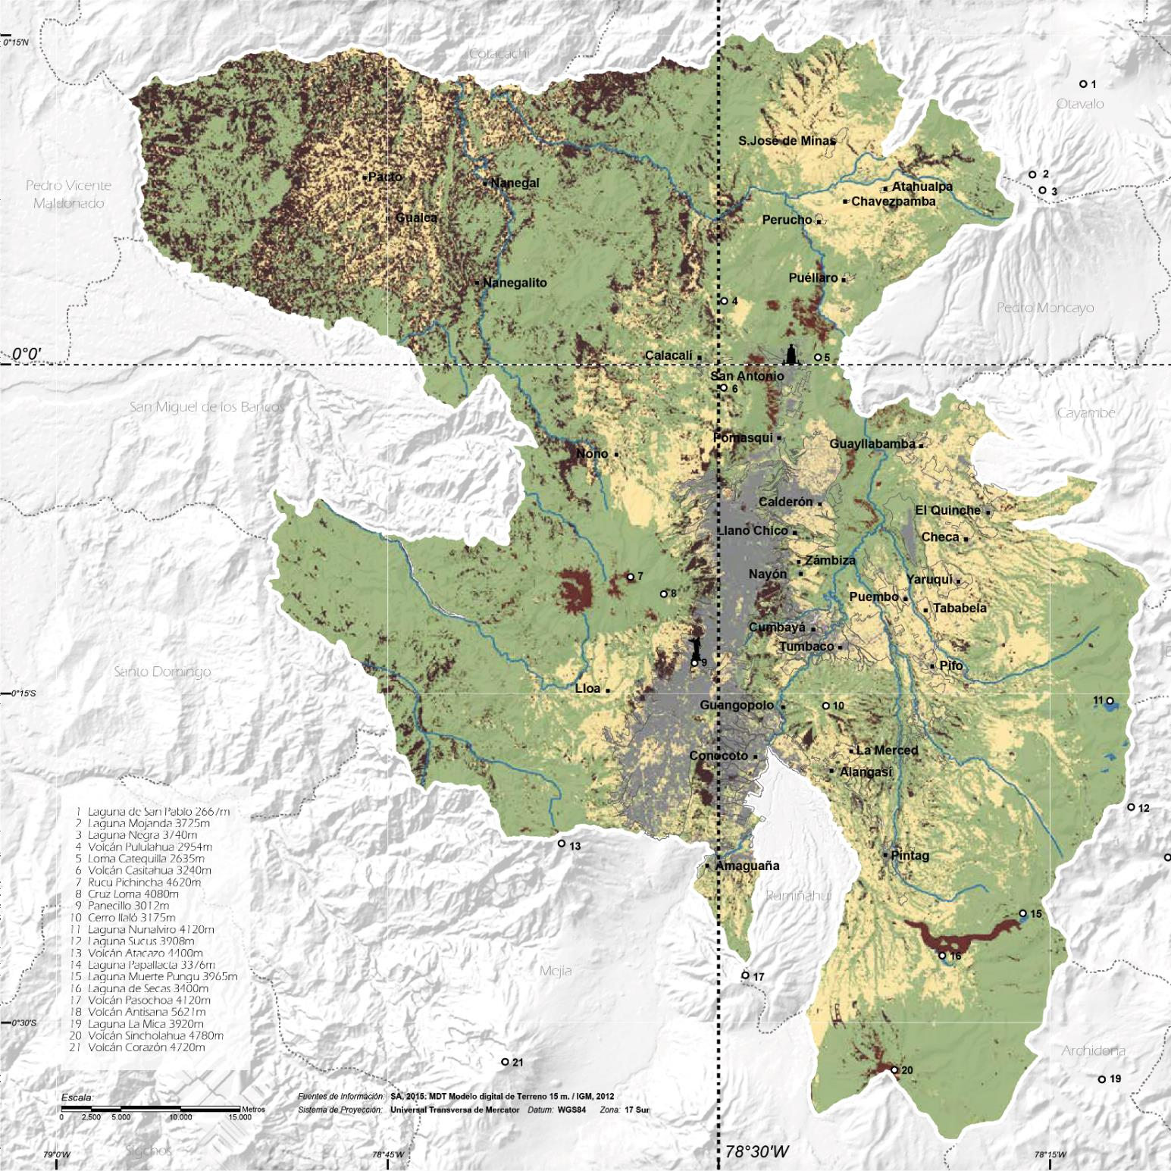
DECLARACIÓN DE ESPECIES DE FLORA EMBLEMÁTICA DEL DISTRITO METROPOLITANO DE QUITO
Cecilia Pacheco S.
SECRETARIA METROPOLITANA DE AMBIENTE
Concejo Metropolitano de Quito 18-07-2022

Slide 3
Propuesta de especies de bromelias emblemáticas del DMQ
Esteban Neumann

Slide 4
CRITERIOS DE SELECCIÓN PARA BROMELIAS COMO ESPECIES EMBLEMÁTICAS
Historia (relación con eventos y personajes relevantes)
Endemismo (si se encuentran solo en el DMQ o el Ecuador)
Población y estado de conservación (amenazadas y no amenazadas)
Tamaño y estética (llamativas o no, como muestra de la diversidad)
Distribución (en diferentes ecosistemas del DMQ).
Relevancia ecológica (en especial para especies emblemáticas de fauna)
Se decidió proponer una especie por cada uno de los ecosistemas más representativos del DMQ: páramos, bosques montanos, bosques pre-montanos; bosques secos interandinos y zona urbana.

Slide 5
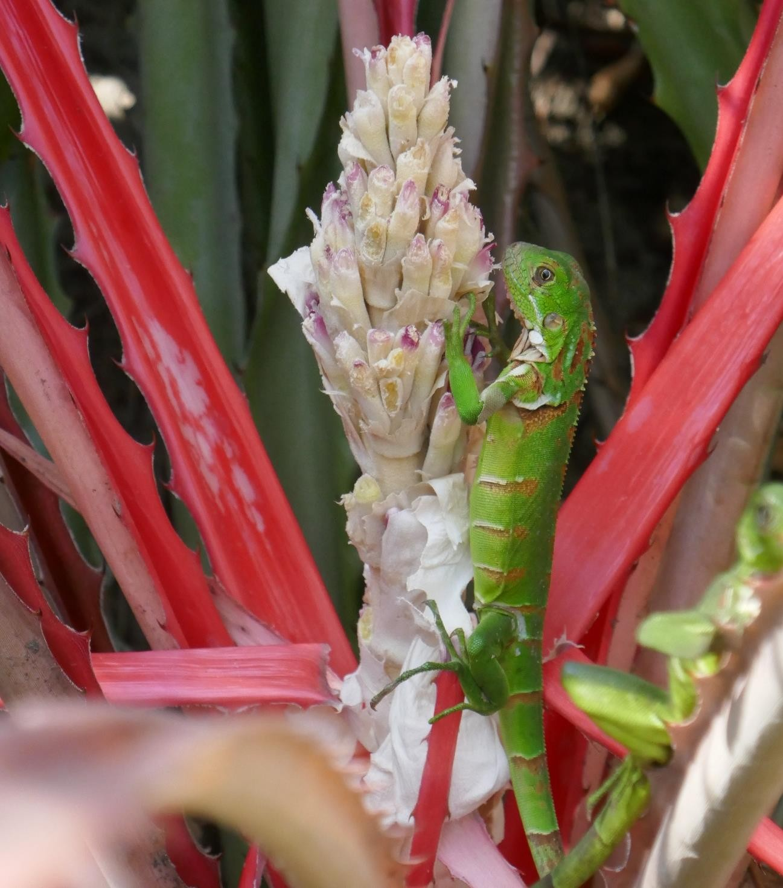
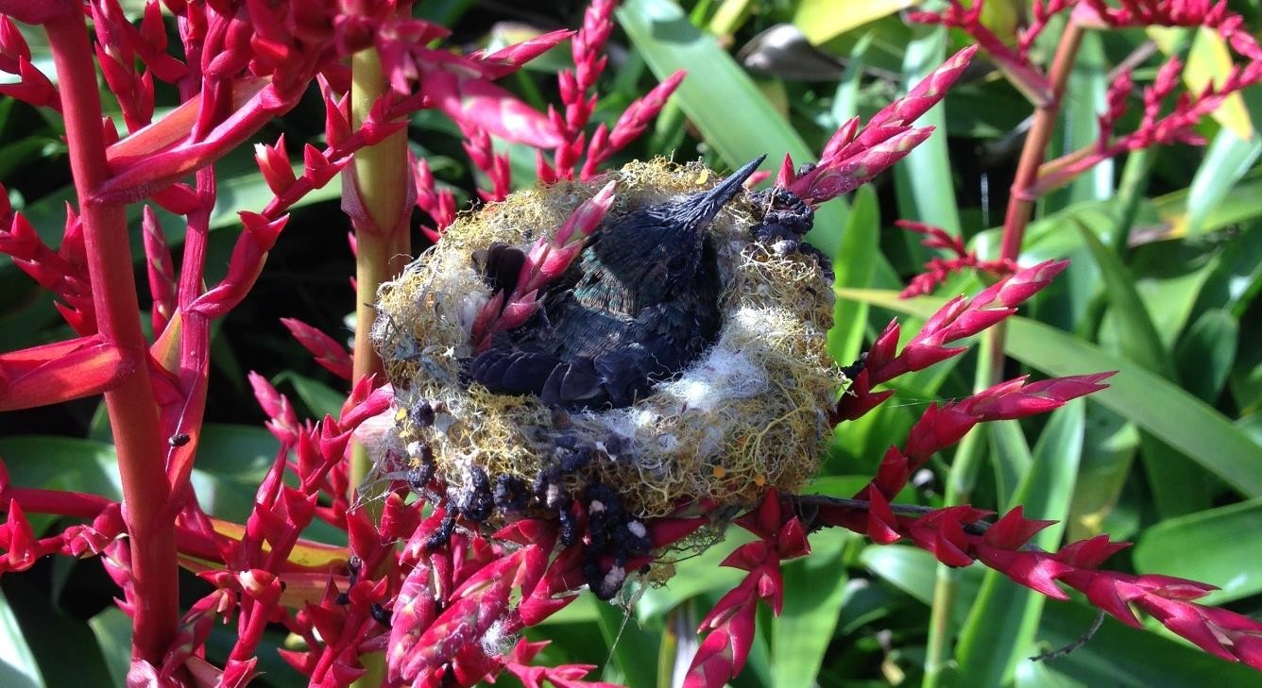
Valoración de lo que tenemos
Algo que la mayoría de los ecuatorianos no sabemos es que las bromelias son nativas solo de América; no existen en el resto de continentes, salvo una sola especie en África.

Slide 6
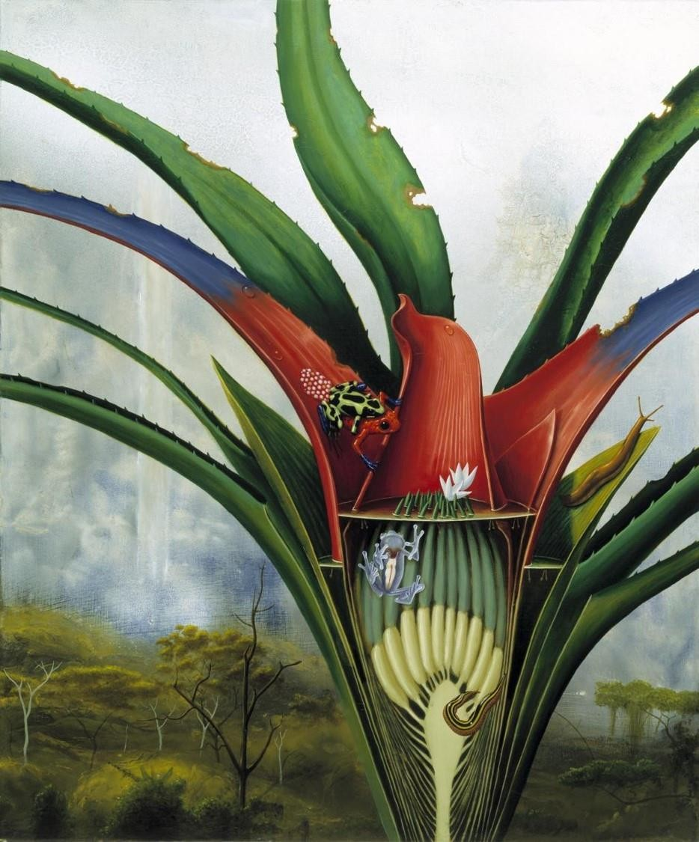
¿Qué hace a las bromelias distintas de otras plantas?
La mayoría de bromelias en el Ecuador poseen una forma de roseta, donde en el centro de la planta acumulan: agua, hojas secas y todo lo que puedan recolectar de los árboles. Toda esta materia orgánica comienza a descomponerse con el agua y atrae bacterias hongos, caracoles, anfibios, reptiles, etc.

Slide 7
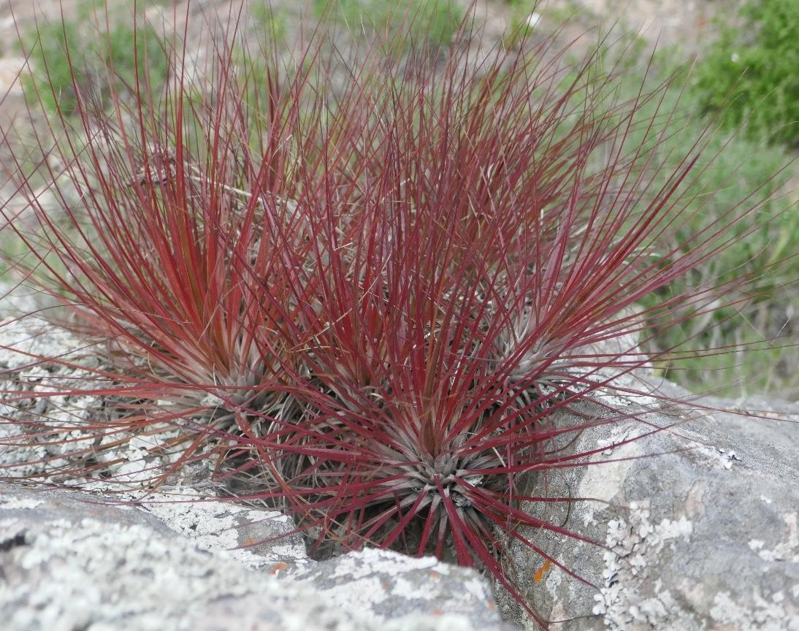
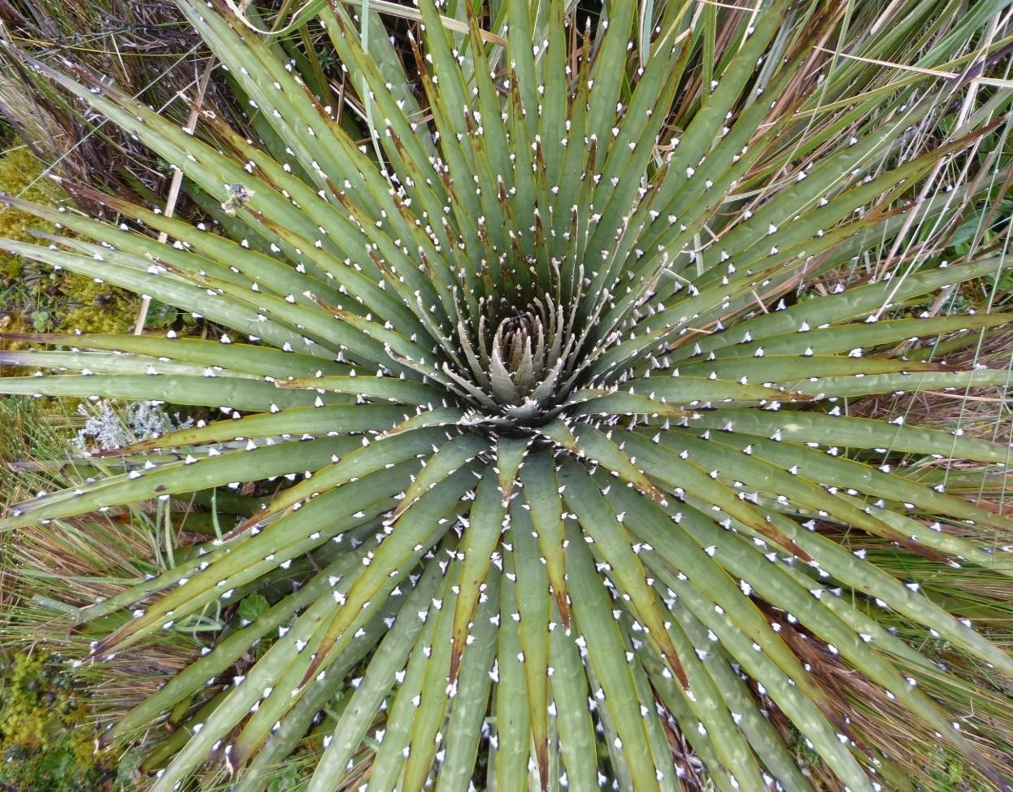
¿Por qué bromelias?
Otro aspecto distintivo de las bromelias es la gran variación de su follaje y floración

Slide 8
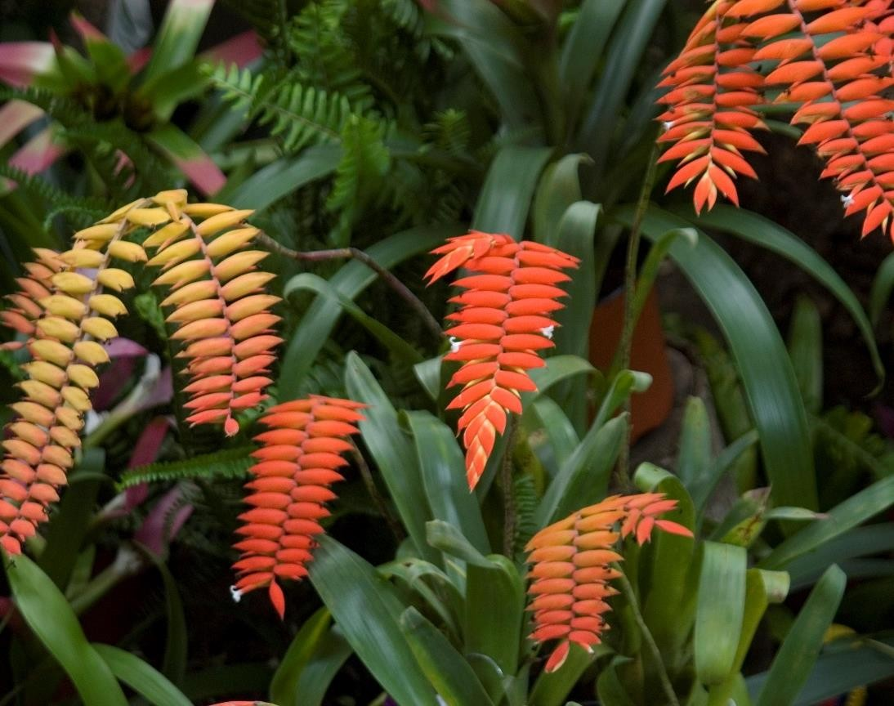
En el continente americano se han registrado más 3600 especies de bromelias. En el Ecuador se han registrado 490 especies de bromelias y más de 50 especies por publicar.
De estas, en Pichincha se registran 132 especies y solo en el DMQ se registran más de 70 especies, de las cuales 18 especies son endémicas.

Slide 9
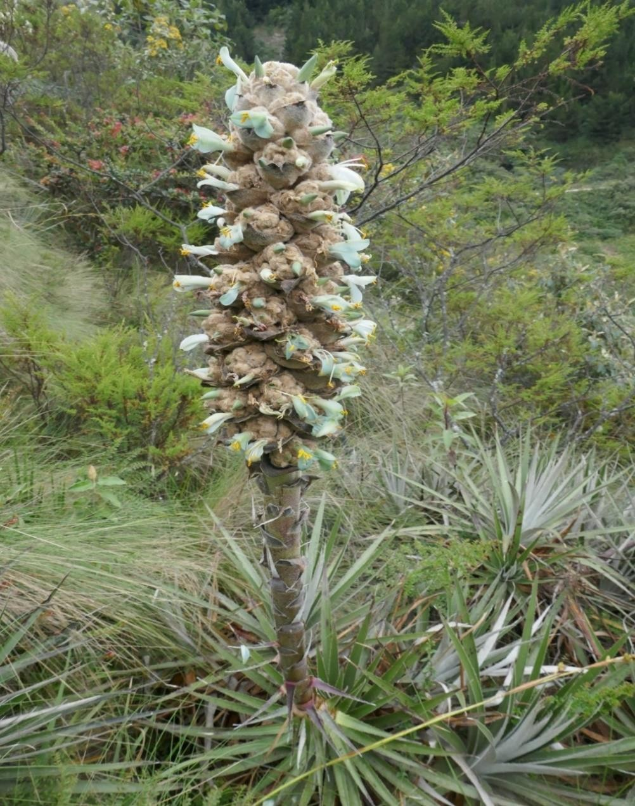
Puya glomerifera
Ampliamente difundida en los páramos del Pichincha y los flancos orientales de Pifo; se
encuentra también en el Refugio de Vida
Silvestre Pasochoa.
Forma densos grupos de plantas, por lo que es refugio de muchos mamíferos pequeños por sus hojas espinosas. Es la principal fuente de energía para el oso de anteojos y colibríes del páramo.
Es de las pocas puyas que cuando se queman los páramo, logra brotar nuevamente.

Slide 10
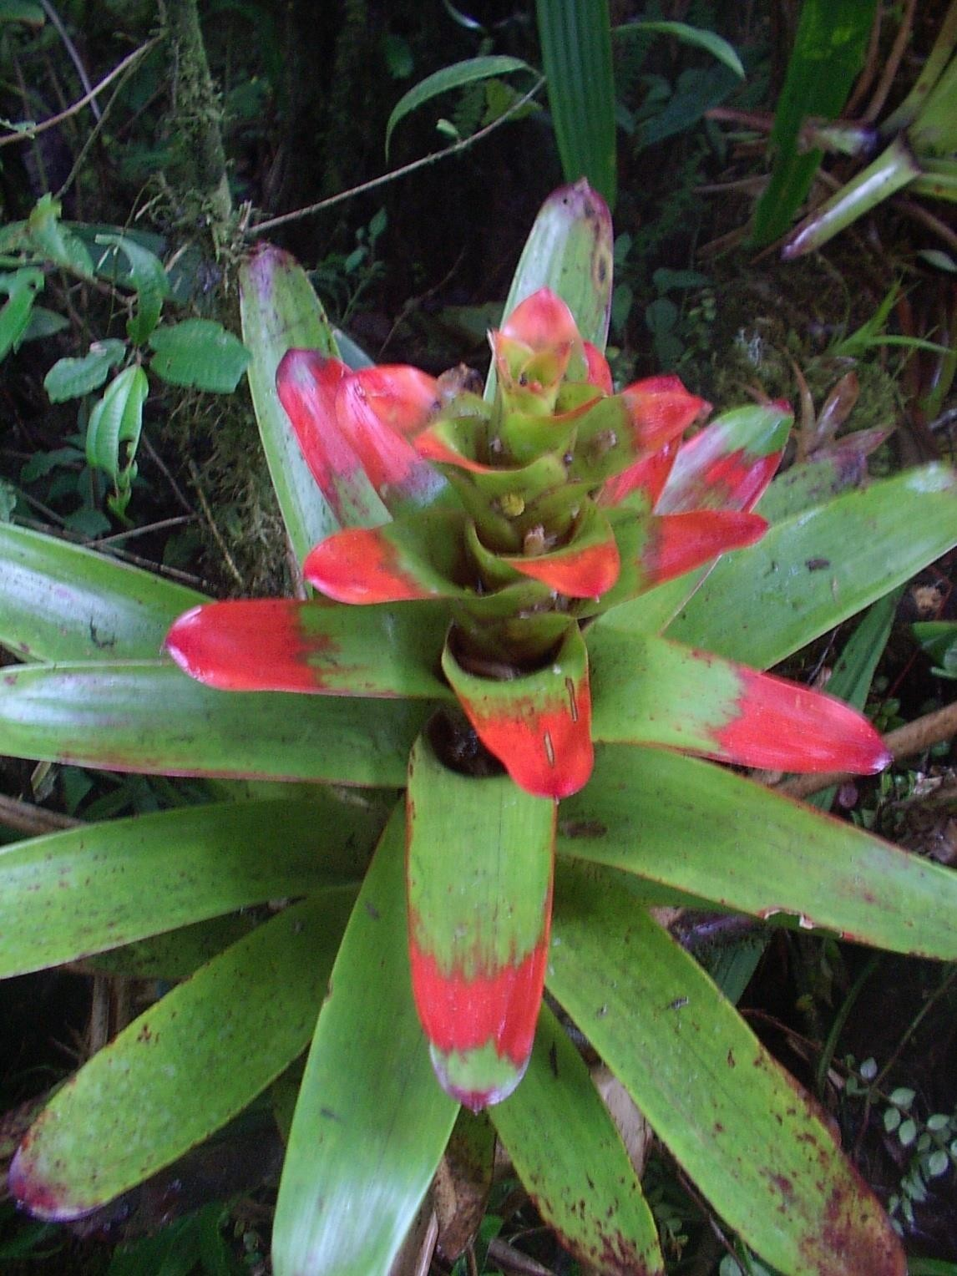
Guzmania gloriosa
Habita en los bosques nublados montanos occidentales del Ecuador; se distingue por las hojas con puntas rojizas que tiene las flores amarillas dentro de la planta, donde los colibríes se acercan a alimentar y polinizar. Se caracteriza por ser una planta cuyas flores nacen junto a la base de las hojas y son poco visibles.
Esta planta puede acumular más de 2 litros de agua, por ende la cantidad de microfauna que abarca dentro de ella es alta.
Es una especie de alto valor estético que empieza a
ser utilizada ornamentalmente.

Slide 11
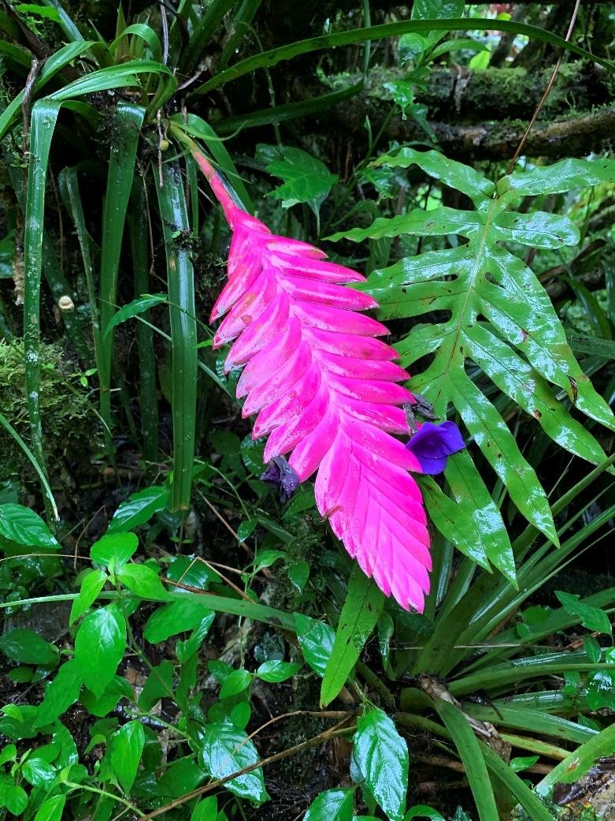
Wallisia pretiosa
Endémica del Ecuador, especialmente conocida en los bosques pre-montanos del DMQ.
“Pretiosa” describe la belleza de su inflorescencia y flores, ambas de gran tamaño. Por su belleza, esta especie ha sido colectada y comercializada en diversas partes del mundo desde los años 60. Hay algunas especies de este género que se comercializan, pero ésta específicamente es más rara.
Su reproducción necesita polinización cruzada, para lo cual los colibríes son indispensables para sostener la vida de esta bromelia.

Slide 12
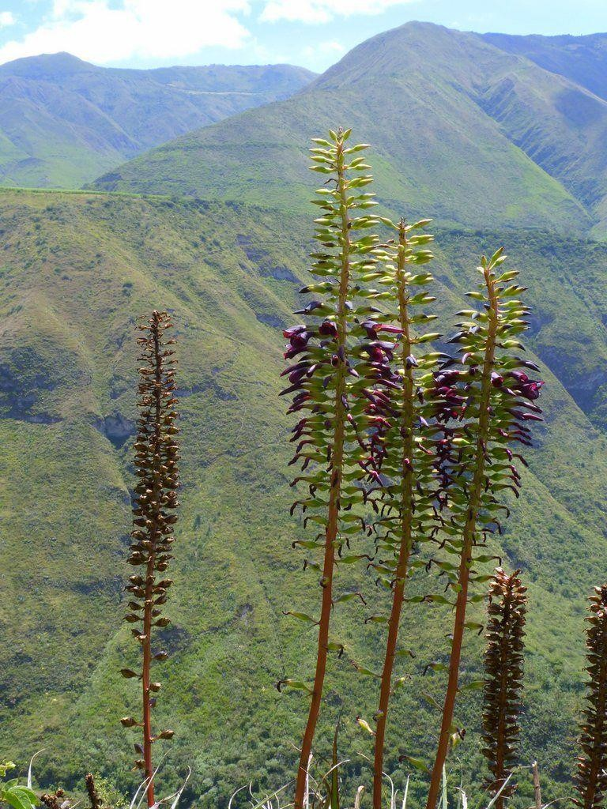
Puya aequatorialis
Endémica del Ecuador, en los bosques y matorrales secos interandinos del DMQ.
Es muy visitada por colibríes. Por su agrupamiento de plantas, reptiles y otros pequeños animales hacen de esta bromelia su refugio contra depredadores.
Su etimología hace relación al lugar en donde se hizo la colección tipo: en la parroquia de San Antonio de Pichincha, por donde atraviesa la línea ecuatorial.

Slide 13
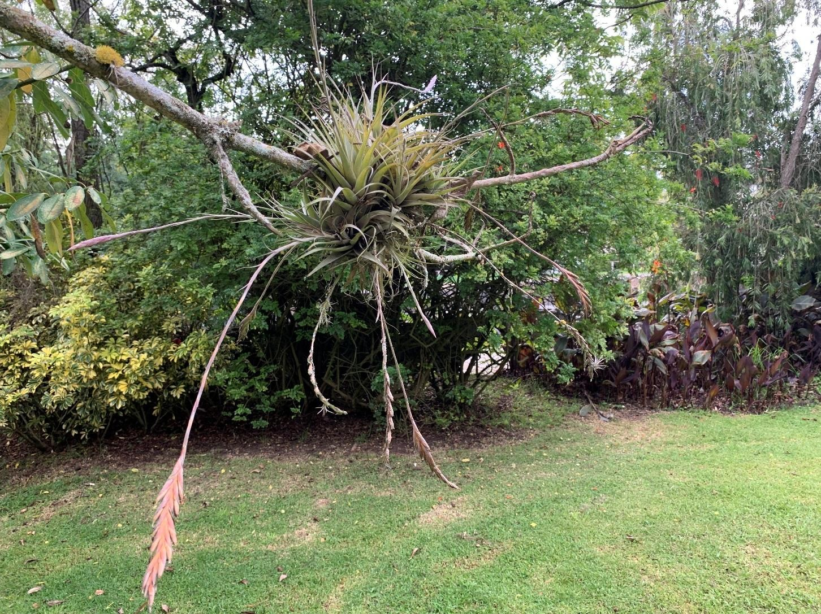
Tillandsia incarnata
Esta planta crece en forma epífita (en árboles o arbustos que utiliza como soporte) o sobre rocas).
Es una planta aérea que no requiere sustrato. Se le conoce como clavel del aire, por el color rosado de su inflorescencia.
Crece en una variedad de ecosistemas y es regularmente vista en el ecosistema urbano de Quito. La tonalidad de sus hojas hace de esta Tillandsia una de las pocas plantas de Quito que presentan coloración gris.

Slide 14
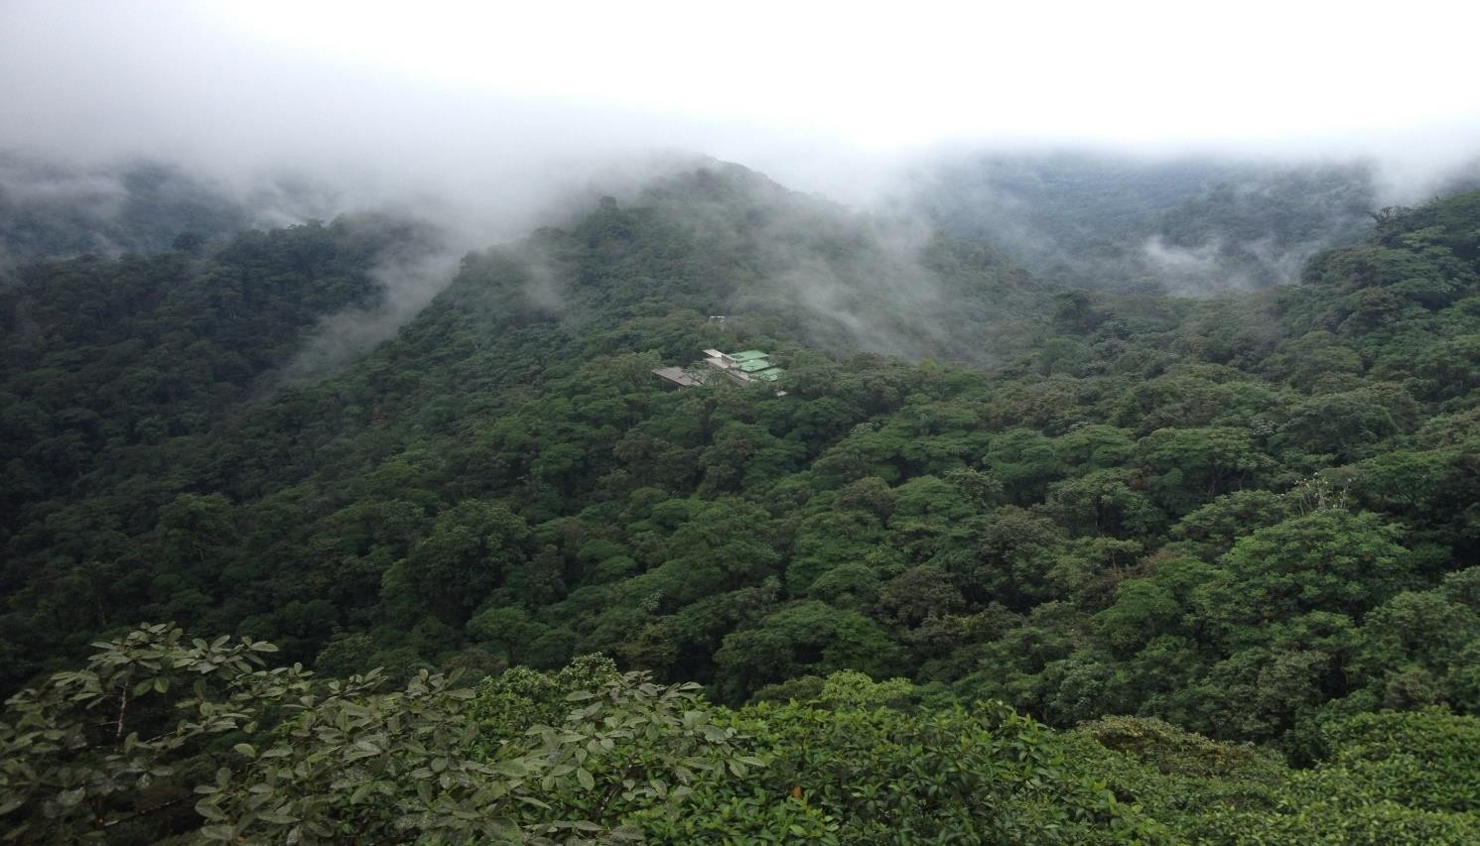
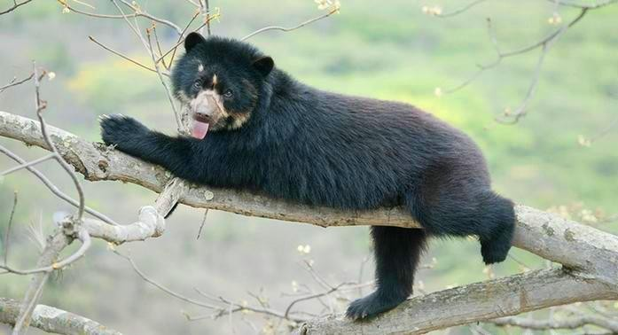
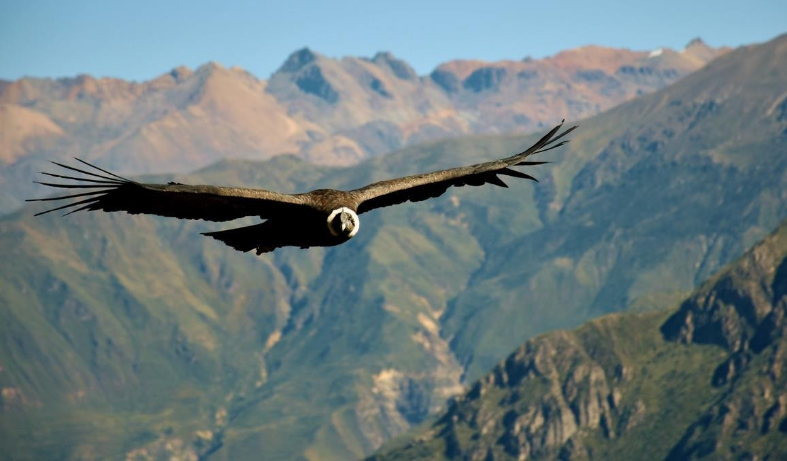
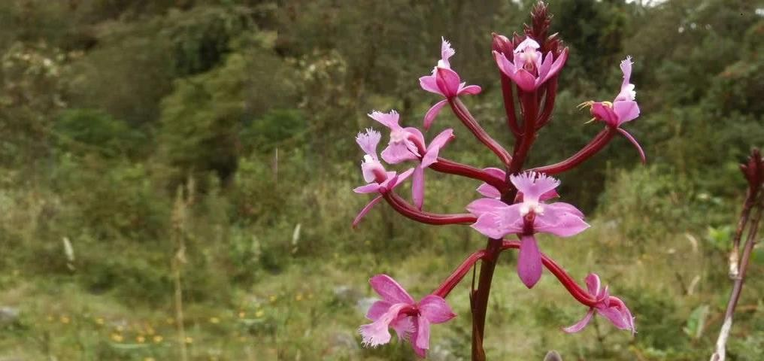
GRACIAS

